Slide 1
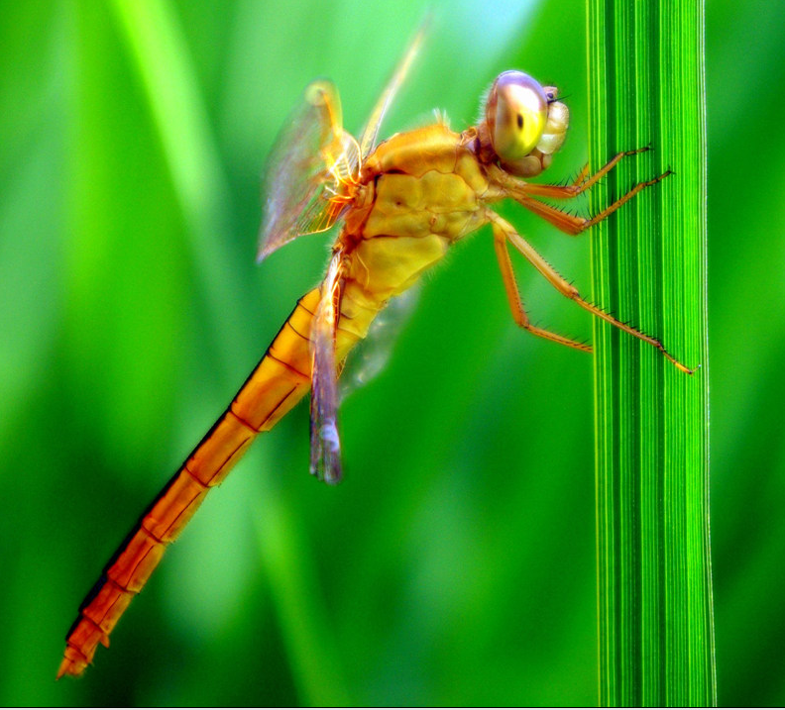
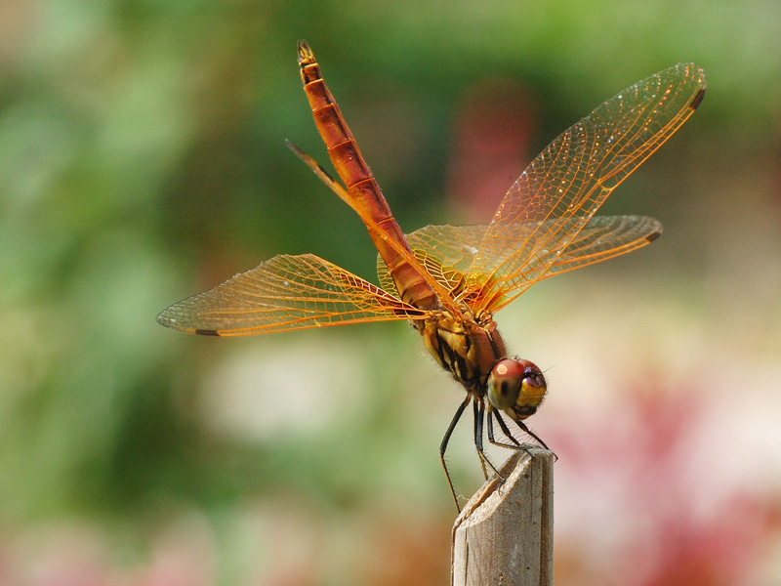
放飞蜻蜓
义务教育苏教版三年级（下册）

Slide 2
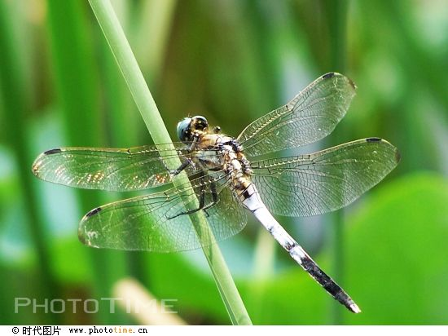

Slide 3
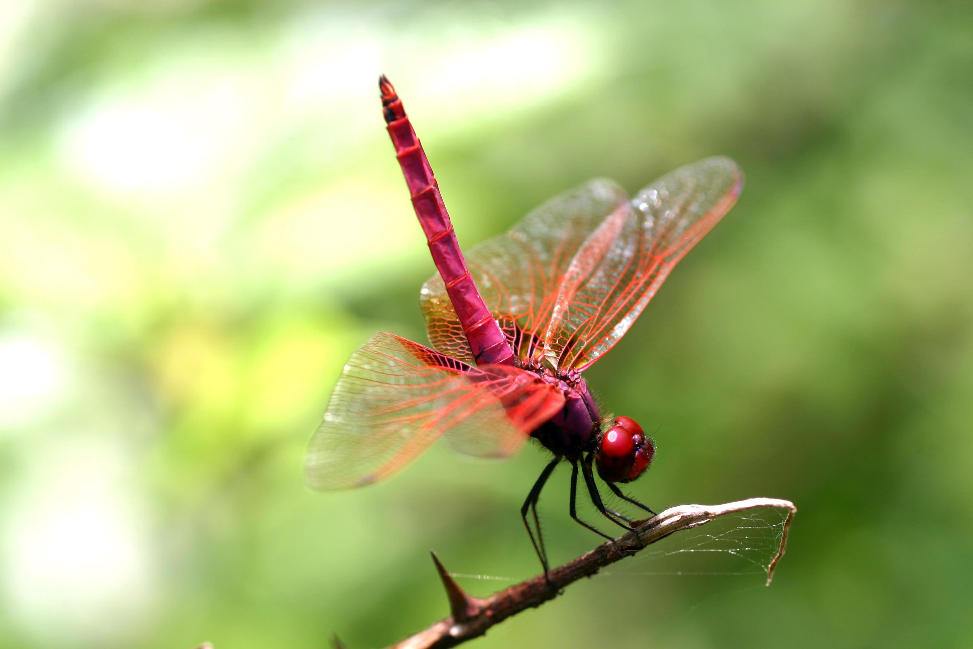

Slide 4
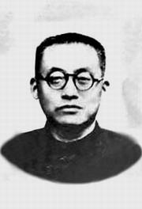
人为一大事来，做一大事去；捧着一颗心来，不带半根草去。
——陶行知

Slide 5

会读会写
táo
（陶瓷）
陶 慈
舌 抢
蝇 蚊
朋 握
构 复
cí
（慈祥）
shé
（舌头）
qiǎng
（抢夺）
yíng
（苍蝇）
wén
（蚊子）
Péng
（朋友）
wò
（握手）
gòu
（结构）
fù
（复习）

Slide 6
会认的字
贞
埂
衡
据
（zhēn）
（贞节）
（gěng）
（田埂）
（héng）
（平衡）
（jù）
（根据）

Slide 7


抢——枪 蝇——绳 纹——蚊
钩——构 饿——我 夏——复
我会辨

Slide 8
读一读
慈爱 抚摸 保持
复杂 结构 入神
孑孓 掌握 据说
七嘴八舌 成千上万

Slide 9

我知道：
课文主要讲了陶行知先生看见一群孩子 ，就引导他们认识 ，最后孩子们 。
捉蜻蜓
蜻蜓是人类的朋友
放飞蜻蜓

Slide 10
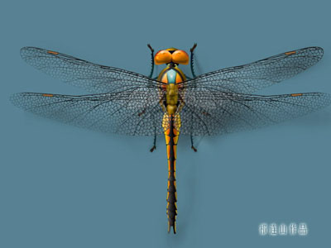
阅读要求：
大声读第2～10自然段，
直线划介绍蜻蜓的句子，
读这些句子知道了什么？
吃食
尾巴
眼睛

Slide 11
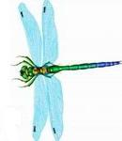
问题一 ：
“翠贞，你知道蜻蜓吃什么吗？”
问题二：
“蜻蜓的尾巴有什么用，谁知道？”

Slide 12
他停下脚步，慈爱地抚摸着翠贞的小辫子问：“翠贞,你知道蜻蜓吃什么?”
翠贞想了一下，回答道：“吃虫子。”
“吃露水。”一个男孩说。
孩子们七嘴八舌地抢着说：“吃草。”“吃树叶。”“ 吃泥土。”

Slide 13
陶行知拉着孩子们坐在田埂上，说：“还是翠贞说得对，苍蝇、蚊子、水里的孑孓，它都吃。你们说蜻蜓是不是我们的好朋友？”

Slide 14
比较句子：
你们说蜻蜓是不是我们的好朋友？
蜻蜓是我们的好朋友。

Slide 15
蜻蜓补充资料
各种小形飞虫都是蜻蜓的美味佳肴，蚊、蝇、叶蝉、小形蛾子、蝴蝶、虻类等来者不拒。据说，一只马大头蜻蜒一天内能吃近1000个小飞虫。一只蜻蜒能在l小时内吃掉40只苍蝇或840只蚊子。一只蜻蜓幼虫一年能吃3000多只蚊子的幼虫。

Slide 16
陶行知将蜻蜓小心地翻过去，指着它的尾巴说：“你们看，它的尾巴是一节节的，又细又长。它用尾巴保持平衡，调整方向。据说，在它饿极时，会将自己的尾巴吃去一截。不过，以后又会长出来。”接着，他又指指蜻蜓的头部对孩子们说：“它的眼睛很大，结构很复杂，是由成千上万的小眼睛构成的，可以看清四面八方的虫子……

Slide 17
特点 作用
尾巴
眼睛
保持平衡，
调整方向
一节节的，
又细又长
可以看清四
面八方的虫子
很大，结构很复杂，
是由成千上万的小
眼睛构成的

Slide 18
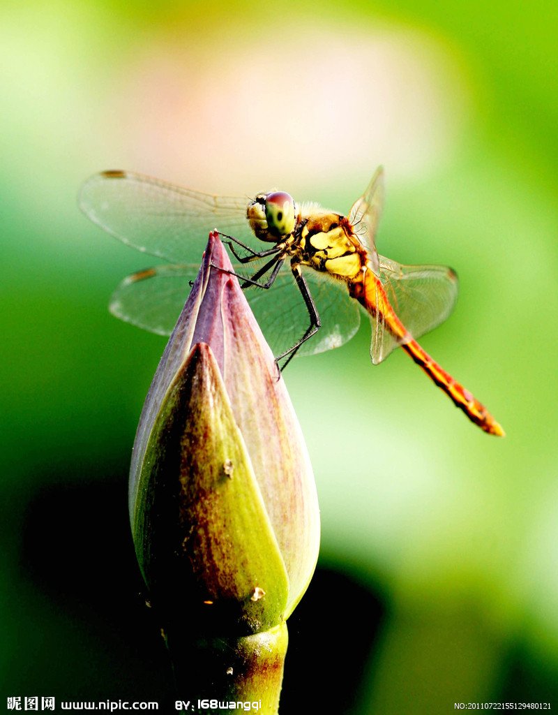
小 池
杨万里
泉眼无声惜细流，
树阴照水爱晴柔。
小荷才露尖尖角，
早有蜻蜓立上头。

Slide 19

四时田园杂兴
范成大
梅子金黄杏子肥，
麦花雪白菜花稀。
日长篱落无人过，
唯有蜻蜓蛱蝶飞。

Slide 20
小练习：
据（ ）
抢（ ）
蝇（ ）
构（ ）
复（ ）
慈（ ）
蚊（ ）
舌（ ）

Slide 21

成语对对碰:
¤ 照样子说出带有两个数字的成语:
七嘴八舌 成千上万 四面八方

Slide 22
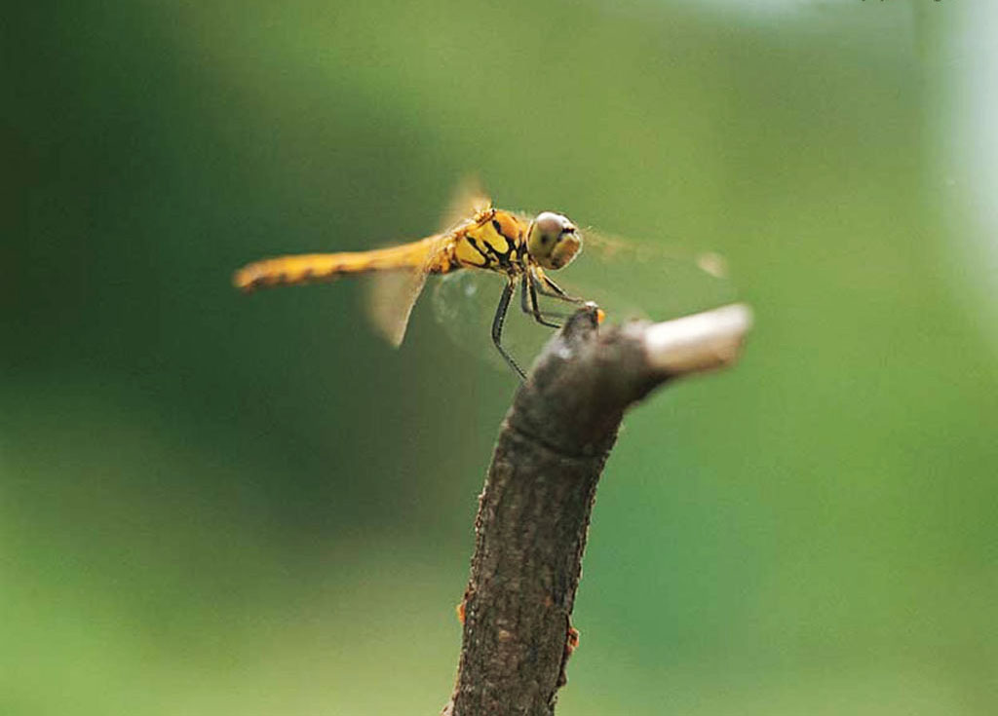
一清二楚 接二连三 说三道四
四面八方 五湖四海 五颜六色
七上八下 十拿九稳 九牛一毛
千方百计 万紫千红 万水千山

Slide 23
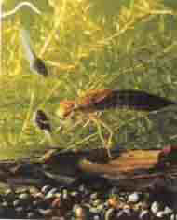
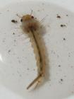

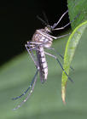
吃
蚊子幼虫——孑孓
蜻蜓幼虫——若虫
吃
蚊 子
蜻 蜓

Slide 24
蜻蜓是人类的好朋友！

Slide 25
作业
课本第108页
1.田字格内的10个生字，抄写
一行。前两个字要标注平拼音。
2.第三题的词组抄3遍。
3.作文《保护环境，从我做起》。
4.奇迹课堂，17课，18课，19课。

